Slide 1
Munvård för en familj som väntar barn

Slide 2
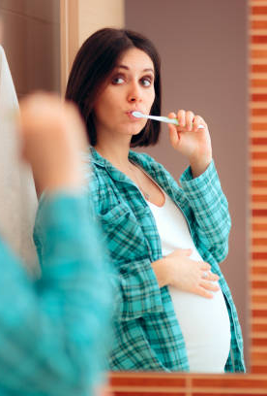
Föräldrarnas munvård
Det är bra att föräldrarna får sin egen mun och tandvård kontrollerad före barnets födsel
Det är också bra för morföräldrarna att ta hand om sin tandvård
Notes:
Yksilöllinen hoitoväli!

Slide 3
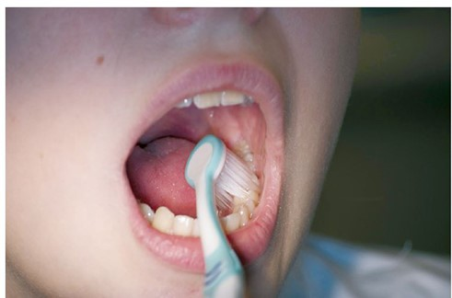
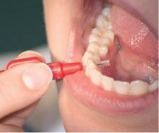
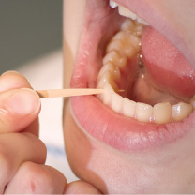
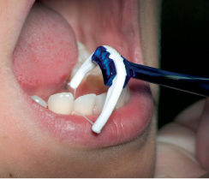
Föräldrarnas munhygien
- Tänderna borstas 2 gånger om dagen med en mjuk borste och med fluortandkräm
- Tandmellanrummen rengörs på kvällarna med tandtråd, -pinnar eller -borstar

Slide 4
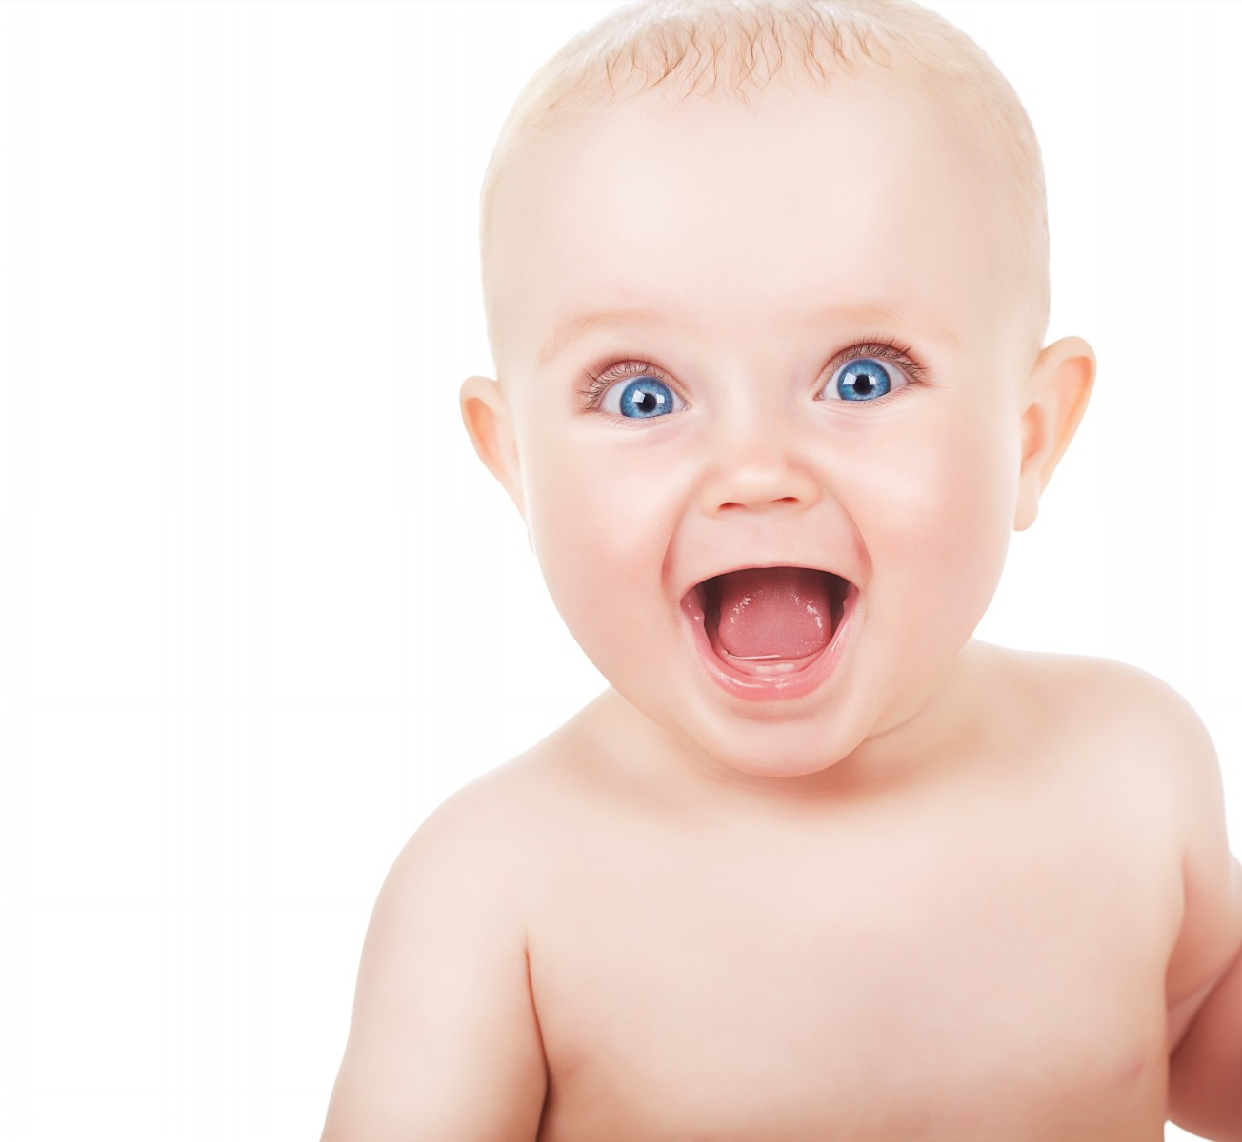
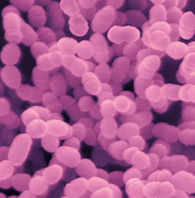
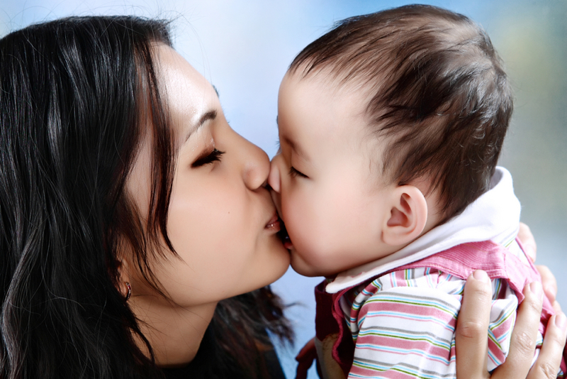
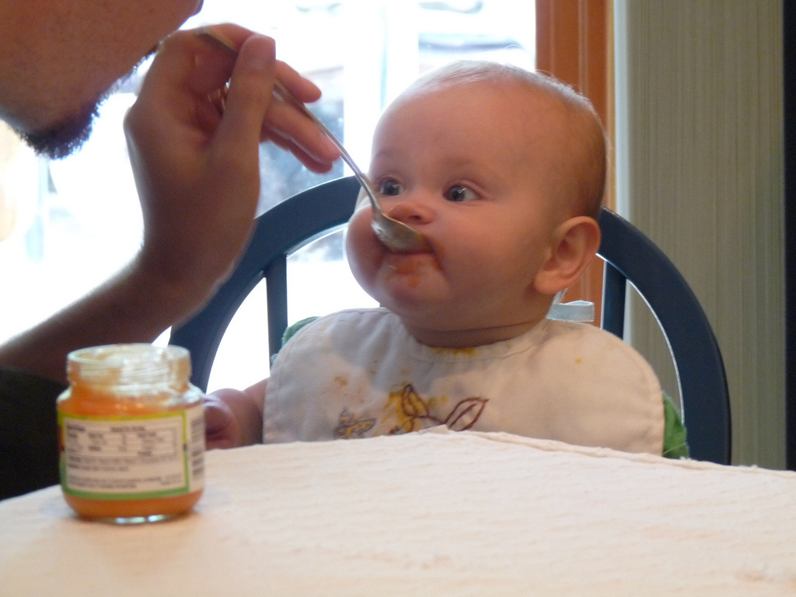
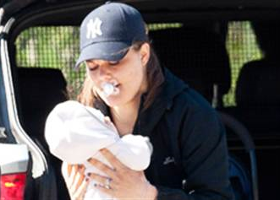
Hål är inte ärftliga
Bakterier som orsakar hål överförs genom saliv
Ofta erhålls infektionen i tidig barndom från föräldrar eller från sjuksköterskan
Ett barn är särskilt mottagligt för infektion under 3 års åldern
Notes:
Bakteerisairaus, jota ei esiinny ilman kariogeenisia bakteereja
Pahin kariogeeninen bakteeri on Str. Mutans
Lapsi on herkimmillään kariestartunnalle ensimmäisen hampaan puhkeamisesta n 3-vuoden ikään saakka
Muut suun bakteerit voivat tarttua myös hampaattomaan suuhun esim. parodontopatogeenit
Karieksen tarttuminen kouluiässä tai myöhemmin on vaikeaa, koska tuolloin suussa on vakiintunut bakteerifloora, jota SM ei pysty muuttamaan

Slide 5
”Juiceflasks karies”
Juice drucket från en nappflaska orsakar hål oftast på barnets övertänder
Kaviteter kan undvikas med begränsning av juice, läsk och mjölk (barn över 1 år)

Slide 6
Sockermängder
produkt | Sockerbitar
Läsk 5 dl | 20
Juice 2 dl | 8
Kandererad juice 2 dl | 5,5
Kakao dryck 2 dl | 4
Smaksatt yoghurt 1,5 dl | 5
Smaksatt fil 2 dl | 5
Glass strut (liten) | 7
3 st Kex med fyllning | 8
Lakritsstång 40 g | 5
Chokladplatta 50 g | 12
Lösgodis 100 g | 25
Russin 100 g | 28

Slide 7
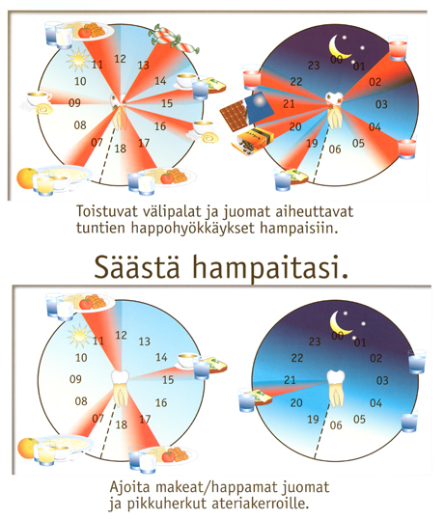
Näring
Frekventa snacks och drycker orsakar timmar av syraangrepp på tänderna.
Räddä din tänder.
Schemalägg söta/sura drycker och snacks till måltiderna.
Notes:
Terveellinen ruokavalio sisältää riittävästi
Kalsiumia
Vitamiineja
Hivenaineita
Energiaa
Pureskelu on hampaille tärkeää
Säännölliset ruokailuajat
Janojuomana vesi, mehut ja limsat ruuan kanssa
Eroosion ja karieksen ehkäisemiseksi EI
Mehuja ja makeutettuja vellejä nukkumaan mennessä
Sokeria vauvan / lapsen ruokaan
Makeisia ennen fluoritahnan käytön aloittamista

Slide 8
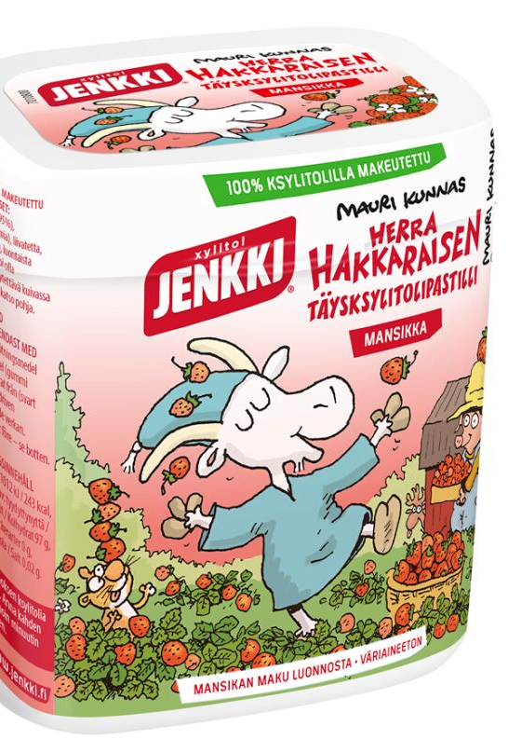
Xylitol
Barn med tänder som håller på att bryta ut har störst nytta av användningen av xylitol
Användningen rekommenderas omedelbart efter en måltid eller mellanmål
Att äta xylitol tuggummi är ingen ersättning för att borsta tänderna!
Barn vars mödrar använde xylitolpastiller eller tuggummi 3-5 dagar i två år från och med att tänderna brutit ut har 70% mindre karies
Notes:
Ksylitoli ehkäisee hampaiden reikiintymistä ja katkaisee happohyökkäyksen
Vähentää plakin määrää (Äiti –Lapsi tutkimus, Turku / Ylivieska 1996 - 2000)
Pastillit yhtä tehokkaita kuin purukumi (Eestin ksylitoli-tutkimus 1994 - 2000)
Estää karieksen tarttumista äidistä lapseen
Vähentää lasten korvatulehduksia (Äiti-lapsi tutkimus, Turku / Ylivieska 1996 - 2000)

Slide 9
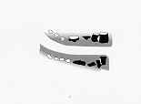
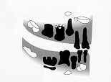
Utvecklingen av babytänder
Vid födsel
På bilden är svarta tänderna mjölktänder, vita permanenta tänder
Utvecklingen av tänder börjar redan i sjätte embryonala veckan
1 år (+-3 mån)

Slide 10
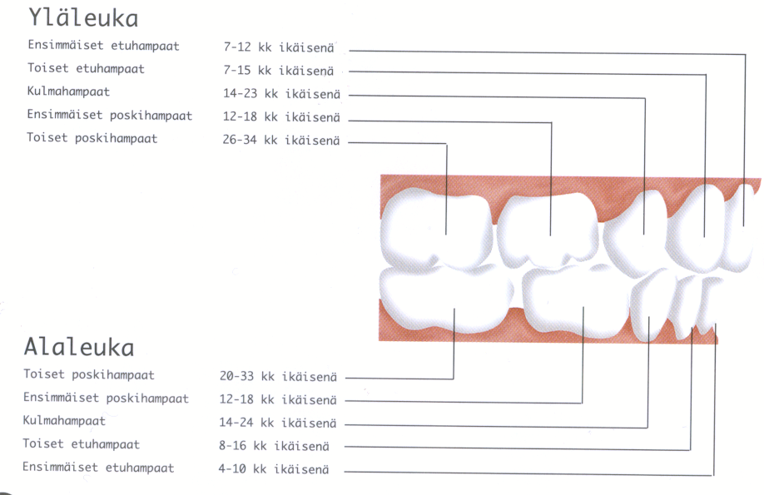
Utvecklingen av babytänder
Överkäke
Första framtänderna vid 7-12 mån. ålder
Andra framtänderna vid 7 - 15 mån. ålder
Hörntaönderna vid 14 - 23 mån. ålder
Första molarerna vid 12 - 18 mån. ålder
Andra molarerna vid 26 - 34 mån. ålder
Nedrekäke
Andra molarerna vid 20 - 33 mån. ålder
Första molarerna vid 12 - 18 mån. ålder
Hörntaönderna vid 14 - 24 mån. ålder
Andra framtänderna vid 8 - 16 mån. ålder
Första framtänderna vid 4-10 mån. ålder

Slide 11
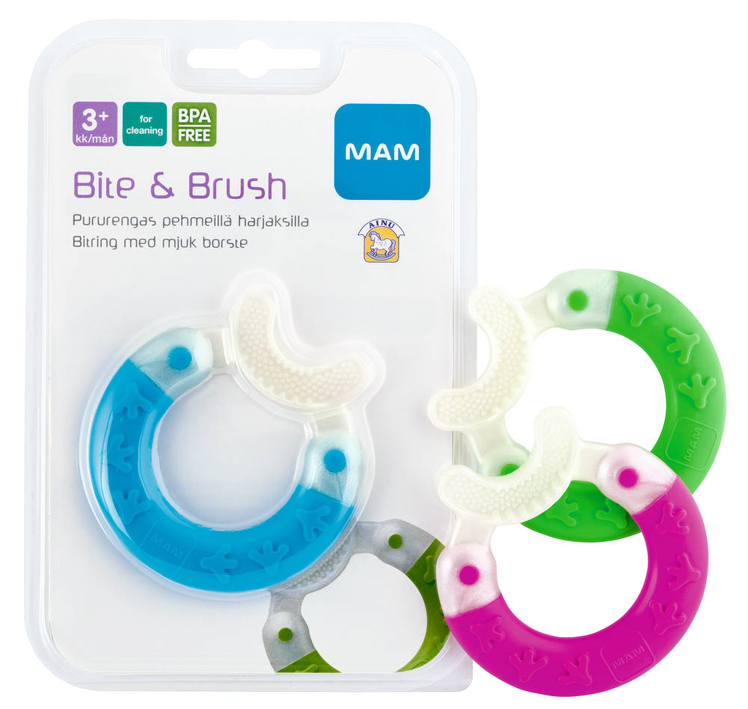
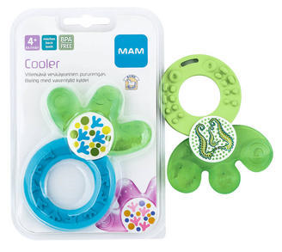
Lindring för utbrytande tänder

Slide 12
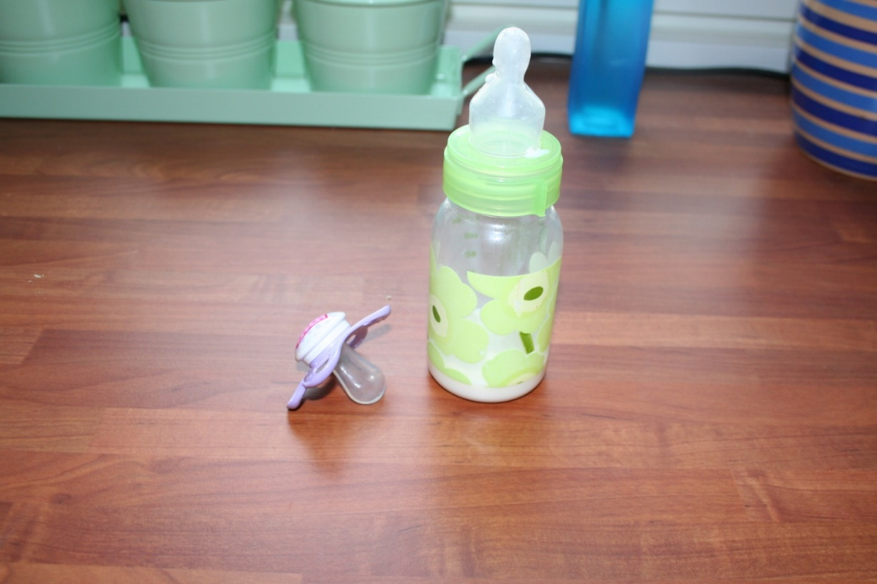
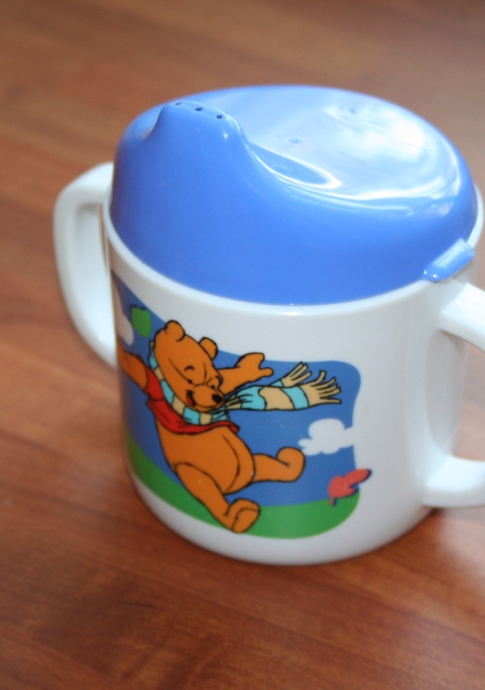
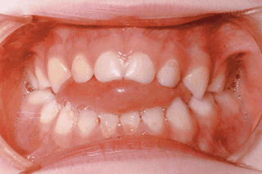
Bettets utveckling
En napp och nappflaska orsakar ett öppet bett på mjölktänderna om användningen ät långvarig
Tumsugning har samma efekt

Slide 13
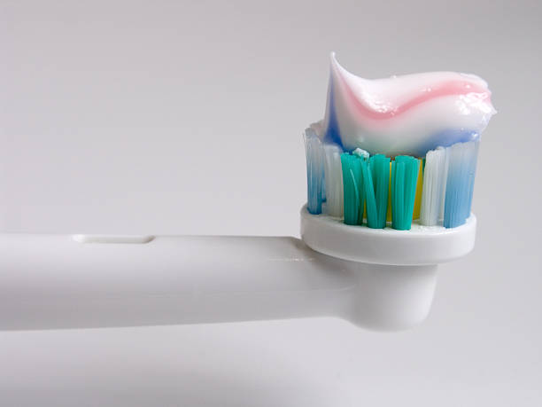
Fluor
Fluor reparerar begynnande glimmerskador tillsammans med saliv
Fluor i kariesområdet i kombination med xylitol försämrar metabolismen av kariesbakterier
Det är en bra idé att mäta fluorhalten i grundvattnet om familjen har en egen borrad brunn (användningen av fluorpasta rekommenderas inte för barn under 6 år om fluorhalten i vattnet har en kapacitet på mer än 1,5 mg/l)

Slide 14
FLUORTANDKRÄMENS ”KÄYPÄ HOITO –SUOSITUS”
Åldersgrupper | Antal borstningar om dagen | Mängden tandkräm |  | Mängden fluor. (ppm)
Under 3 år gamla | 2 gånger om dagen | Väldigt liten mängd. Tandkrämen används endast en gång om dagen |  | 1000-1100
3-5 år gamla | 2 gånger om dagen | En mängd i storlek med barnets lillfinger nagel |  | 1000-1100
Minst 6 år gamla | 2 gånger om dagen | 0,5-2cm |  | 1450
Bilder: Suomalainen lääkäriseura Duodecim

Slide 15
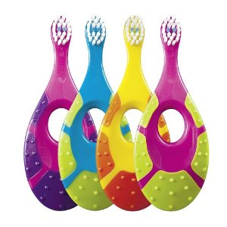
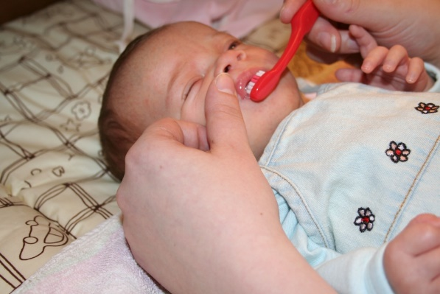
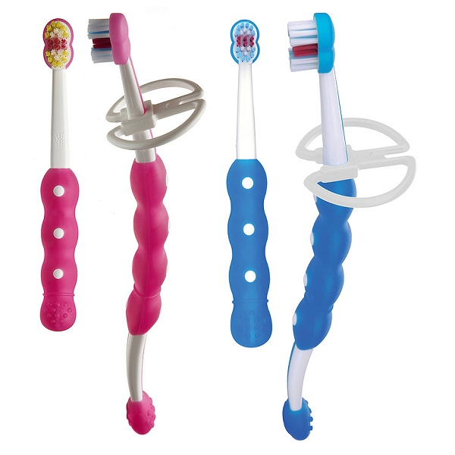
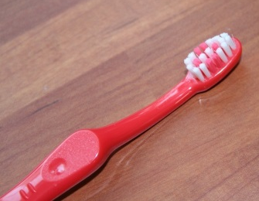
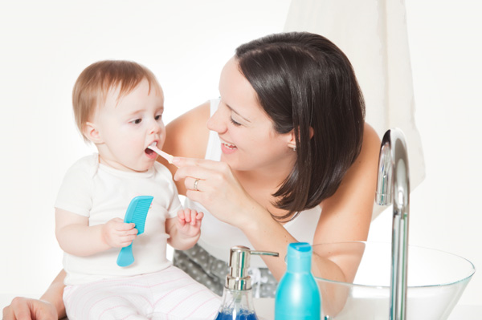
Barnets munvård
Börja borsta tänderna så snart de första mjölktänderna bryter ut
Borsta tänderna 2 gånger om dagen
Användningen av fluorpasta för barn börjas genast
Tandborsten skall vara liten, mjuk och ha ett runt borsthuvud
Mjölktänder kan också få hål

Slide 16
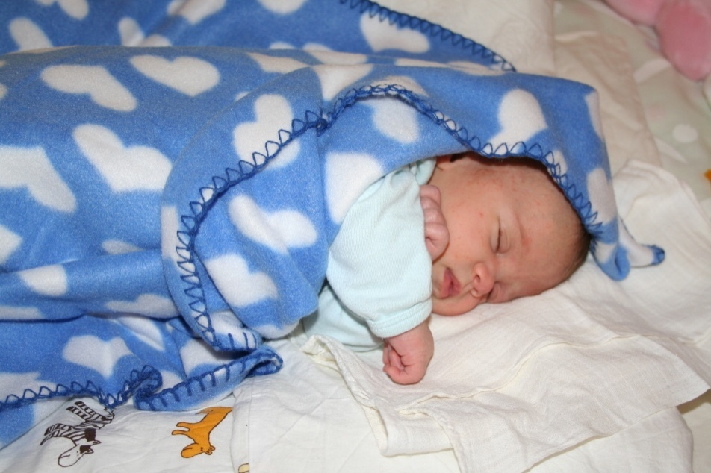
Tack!
Lycka till till blivande föräldrar från munvårds personalen!
Kuva, Mari Heinonen

